Slide 1
Outlook: Überlassen Sie dem Mailprogramm die Arbeit
Webinarserie: Fit für Microsoft 365
Maleen Neuenhofer & Isabell Sauter
9. Dezember 2022

Slide 2
Referent:innen
Maleen Neuenhofer
Isabell Sauter
Learning Consultant bei tts. Projektmitglied des tts Microsoft Empowerment Portfolios. Sie berät Sie gerne zu den Einsatzmöglichkeiten unserer Lernformate.
tts Standort: Wien, Österreich
Produktmanagerin bei tts. Sie verantwortet die Lernlösung tts Microsoft Empowerment und berät Kunden zum passenden Lernkonzept für ihre Migration.
tts Standort: Köln, Deutschland

Slide 3
Notes:
Hinweis, dass Unterlagen versandt werden & es eine Aufzeichnung gibt

Slide 4
Outlook: Überlassen Sie dem Mailprogramm die Arbeit
Regeln in Outlook: Wie kann man Regeln erstellen und clever nutzen
Quicksteps: Quicksteps erstellen & manuellen Aufwand reduzieren
Was bietet Ihnen tts
Ausblick
Ihre Fragen

Slide 5
Regeln erstellen
Mail geht ein von einer bestimmten Absender Domain
Mail wird manuell als gelesen kennzeichnet
Mail wird automatisch in Zielordner für diese Absender Domain verschoben
Unser Ziel:

Slide 6
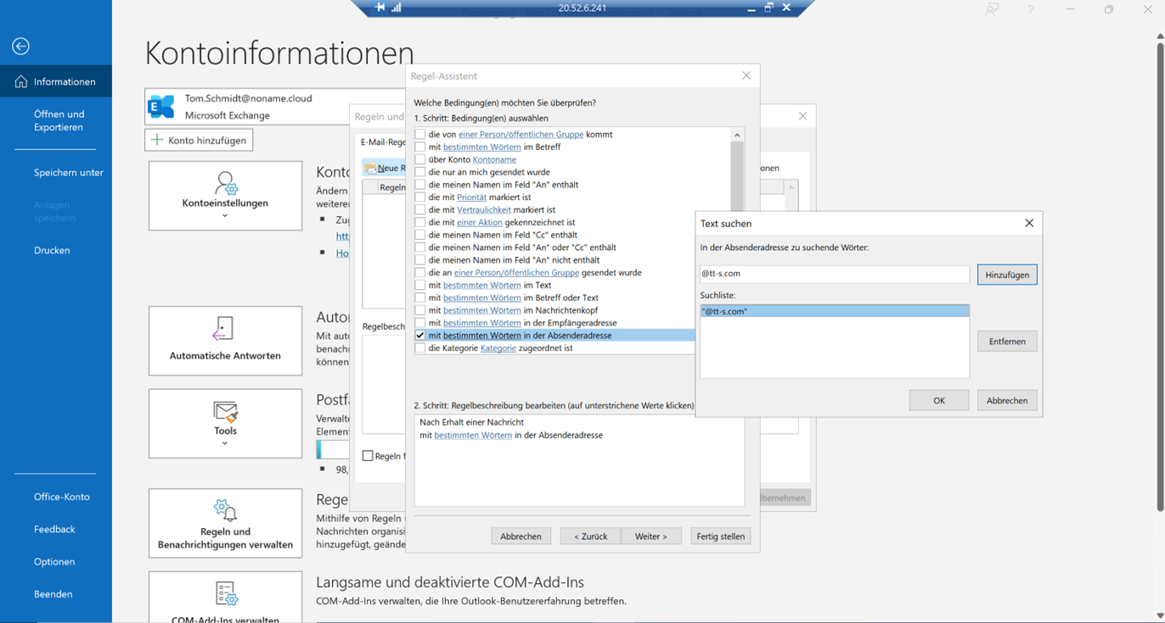
Regeln erstellen (1)
DATEI Menü → INFORMATIONEN → REGELN UND BENACHRICHTIGUNGEN
Neue Regel → ohne Vorlage → von mir empfangenen Nachrichten

Slide 7
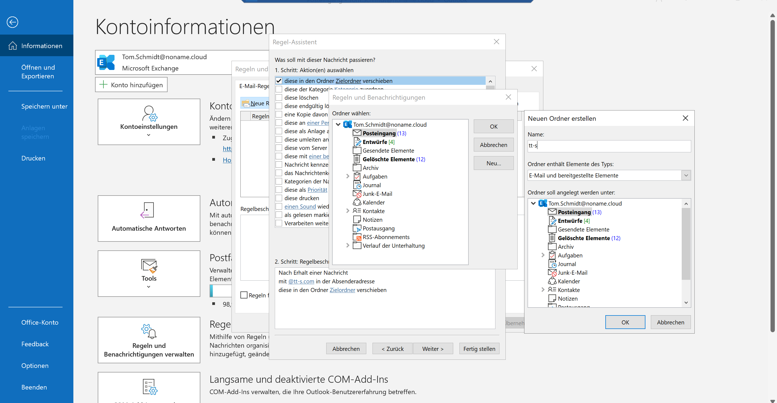
Regeln erstellen (2)
Zielordner wählen

Slide 8
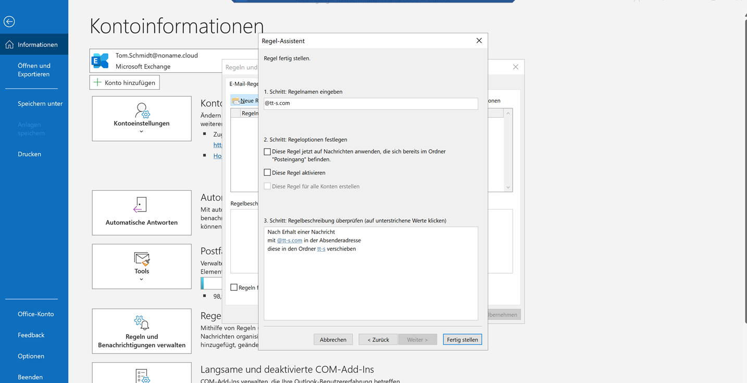
Regeln erstellen (3)
Regel deaktivieren, um keine ungelesenen Mails zu verschieben

Slide 9
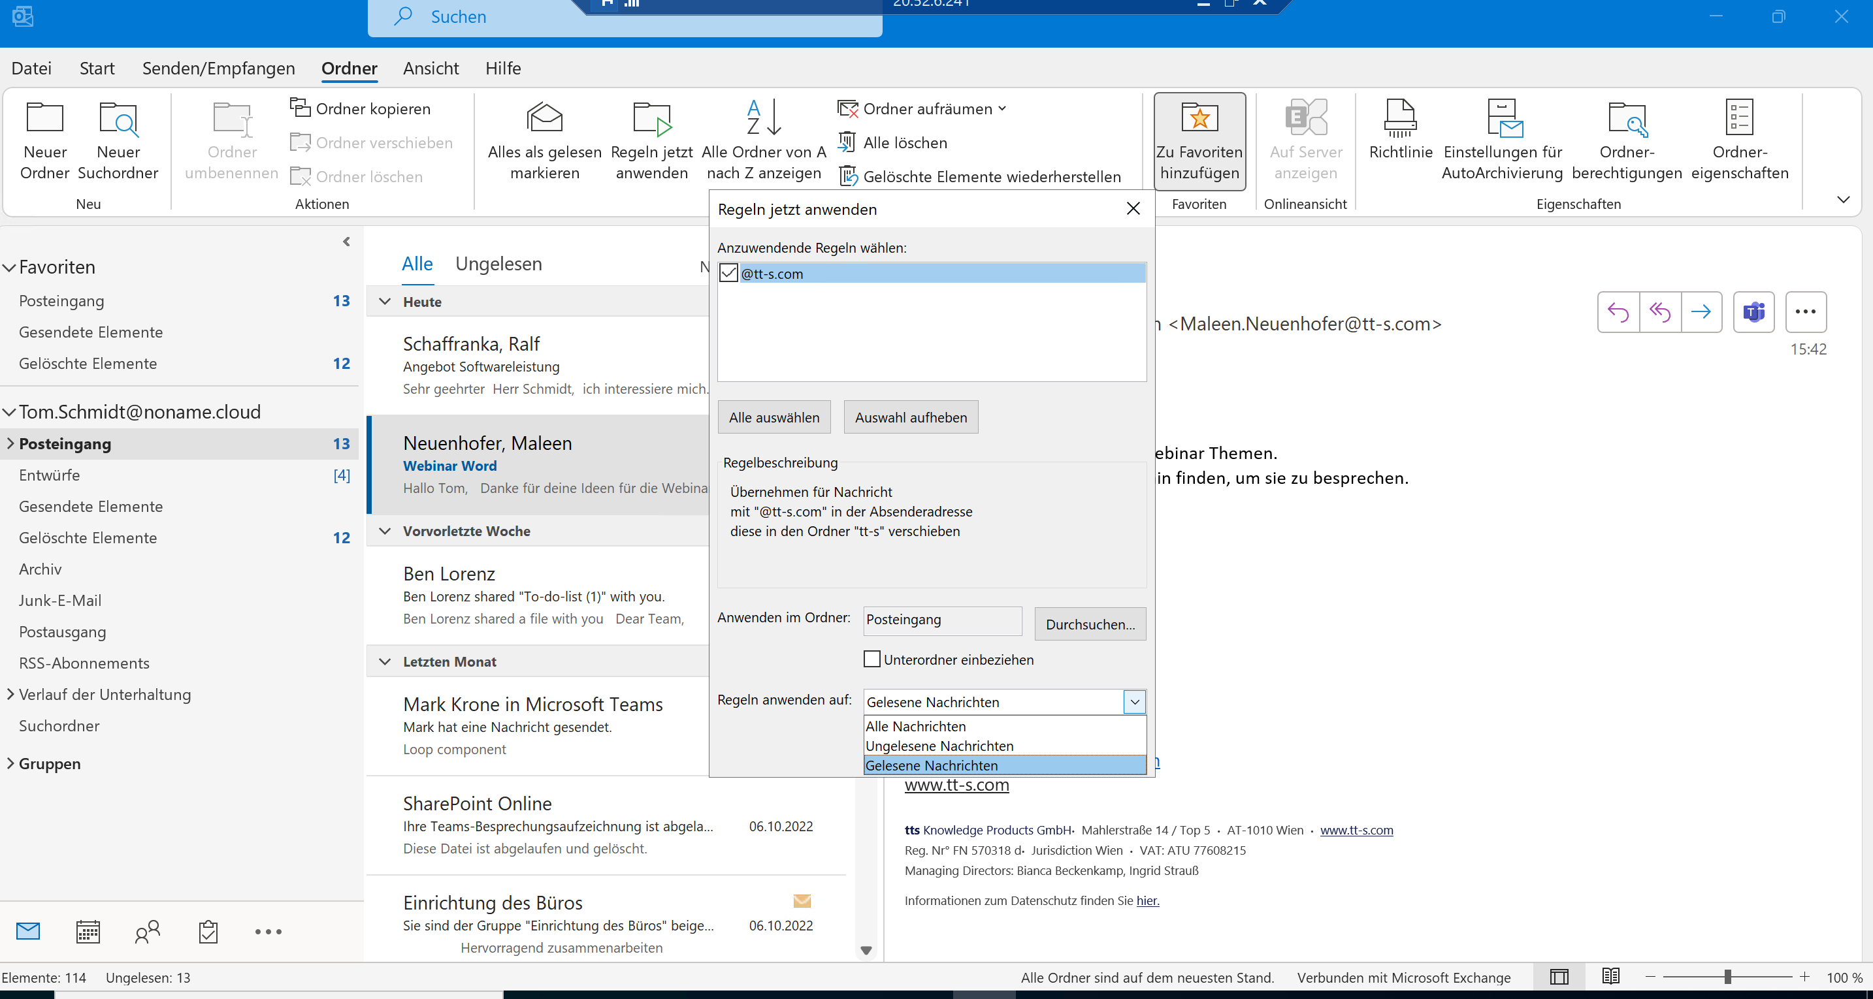
Regeln anwenden (1)
Register ORDNER→REGELN JETZT ANWENDEN

Slide 10
Das Erfolgsgeheimnis: Kombinieren Sie Quicksteps
Mail als gelesen markieren
Mail wird in den Ordner Angebote verschoben
Der / die Kundin soll Antwortmail erhalten
Aufgabe zur Erstellung des Angebotes genieren
Unser Ziel: Kundenanfragen per Mail sollen wie folgt bearbeitet werden…
Notes:
Sie erhalten Kundenanfragen per Mail:
diese soll als gelesen gekennzeichnet werden
anschließend soll die Email in den Ordner Angebote verschoben werden
der Kunde/Kundin soll eine Antwortmail erhalten
und final soll der QuickStep eine Aufgabe zur Erstellung des Angebotes vorgenerieren

Slide 11
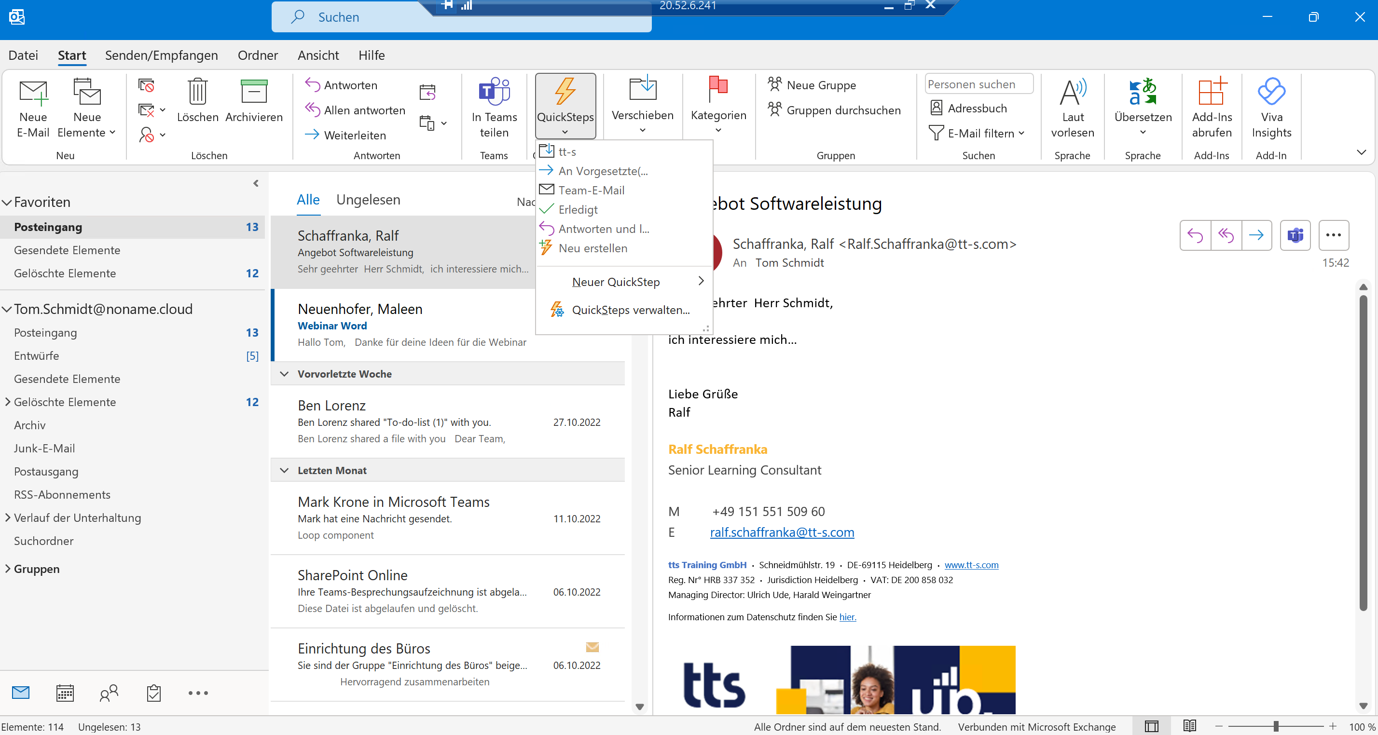
Das Erfolgsgeheimnis: QuickSteps kombinieren (1)
QuickStep erstellen

Slide 12
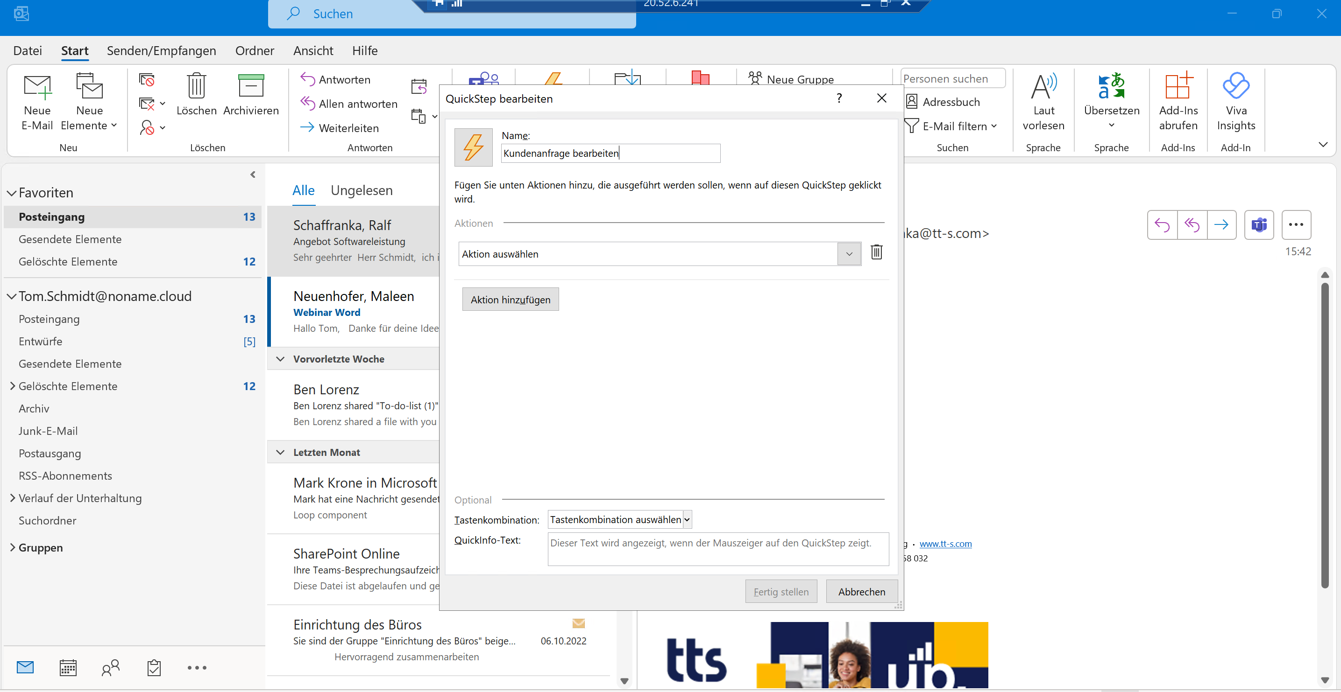
Das Erfolgsgeheimnis: QuickSteps kombinieren (2)
QuickStep benennen und die erste Aktion hinzufügen

Slide 13
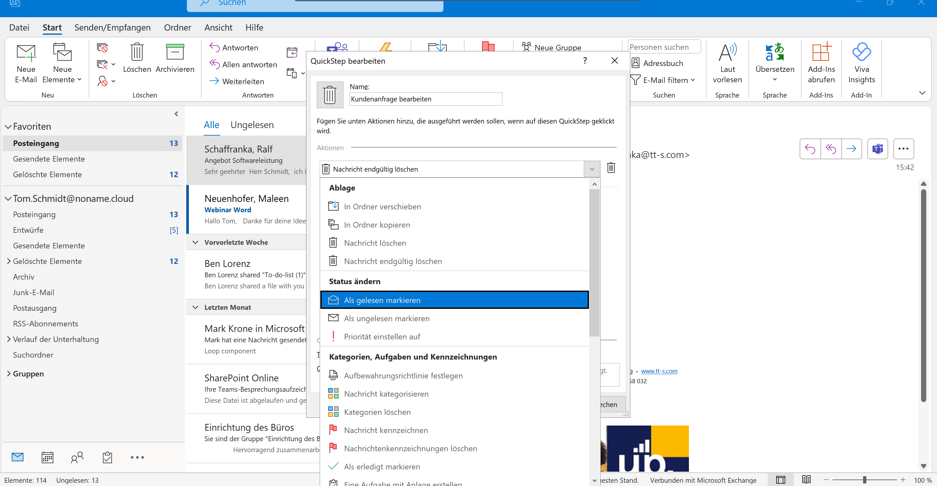
Das Erfolgsgeheimnis: QuickSteps kombinieren (3)
Zuerst die Mail als gelesen markieren

Slide 14
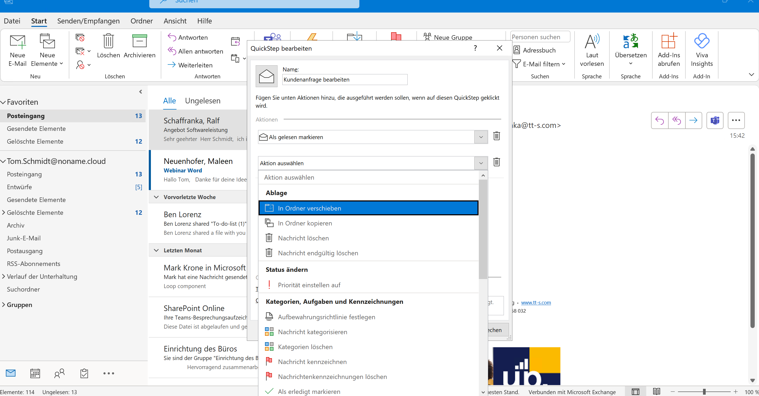
Das Erfolgsgeheimnis: QuickSteps kombinieren (4)
Mail in Ordner verschieben

Slide 15
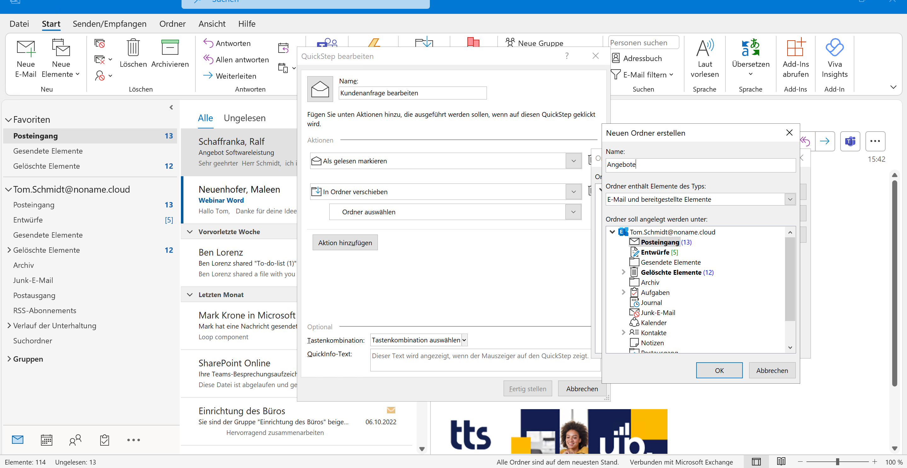
Das Erfolgsgeheimnis: QuickSteps kombinieren (5)
Neuen Ordner dabei erstellen

Slide 16
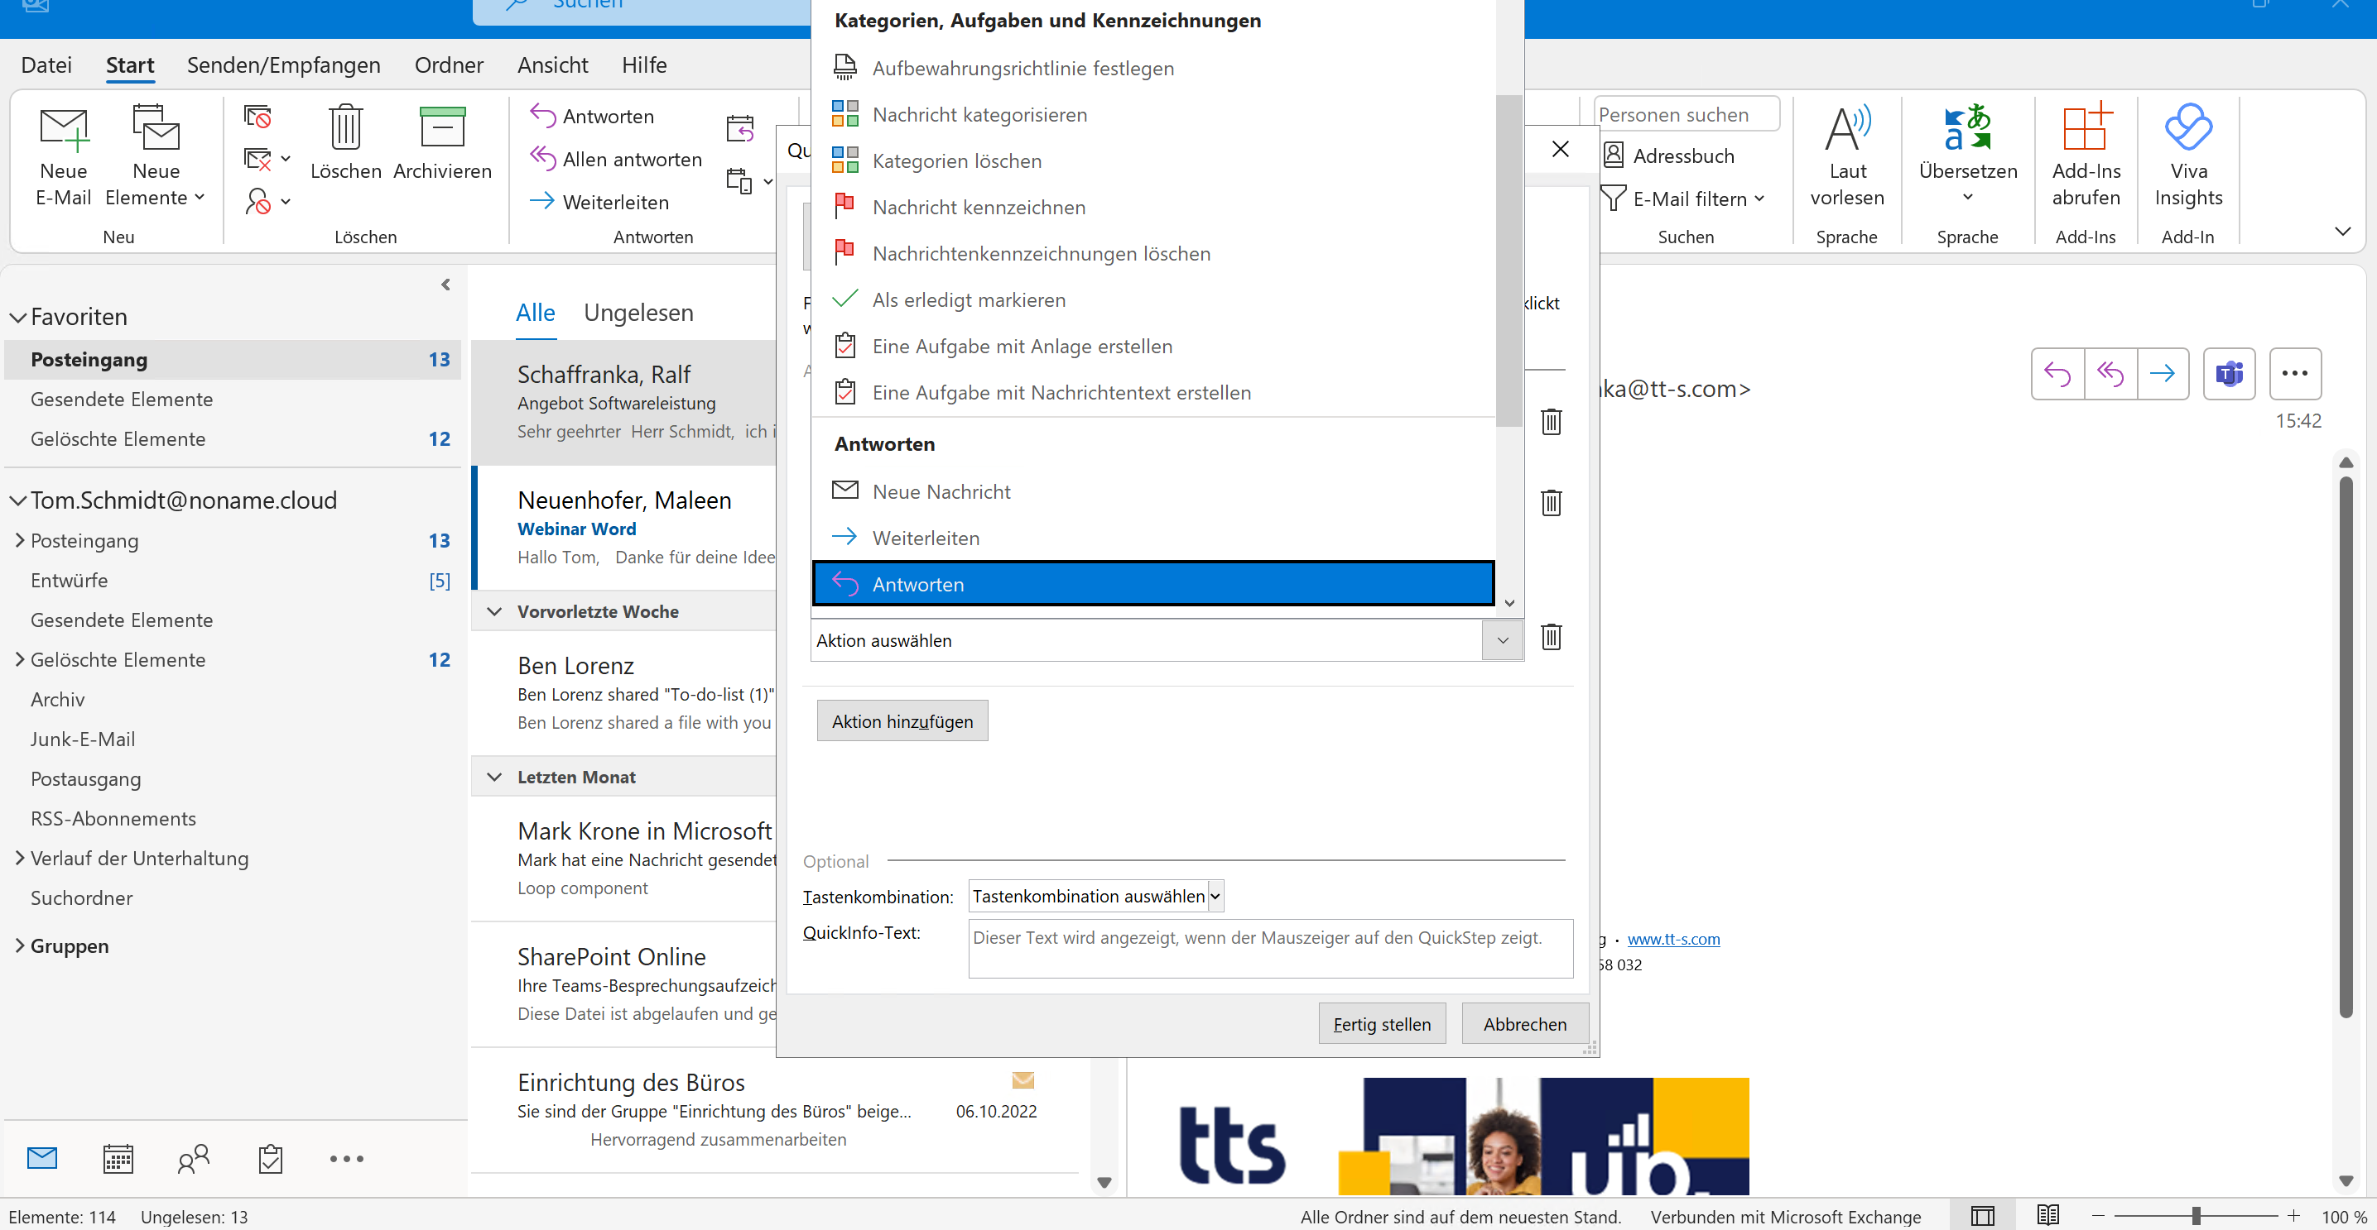
Das Erfolgsgeheimnis: QuickSteps kombinieren (6)
Antwortmail per Optionen vorkonfigurieren

Slide 17
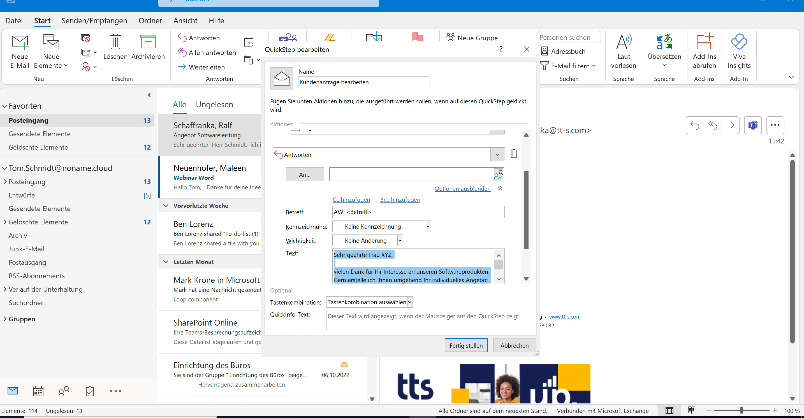
Das Erfolgsgeheimnis: QuickSteps kombinieren (7)

Slide 18
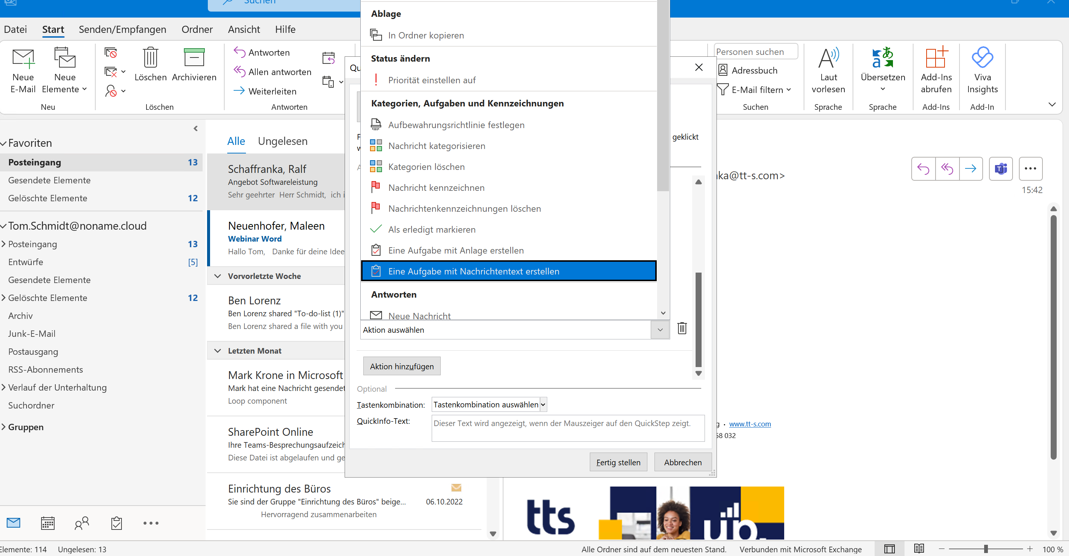
Das Erfolgsgeheimnis: QuickSteps kombinieren (8)
Aufgabe generieren

Slide 19
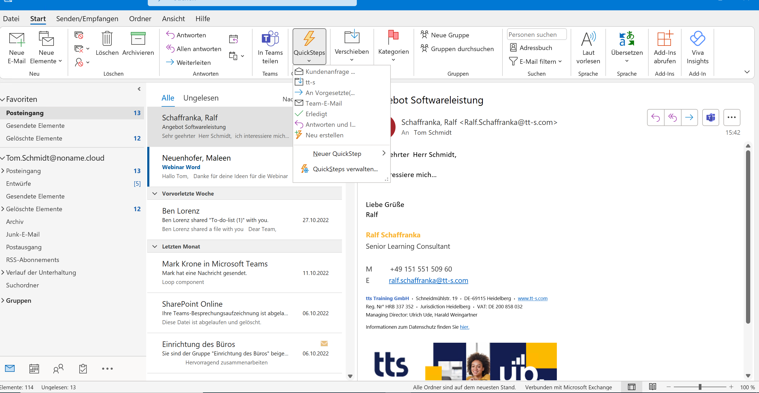
Das Erfolgsgeheimnis: QuickSteps anwenden

Slide 20
tts Microsoft Empowerment
Ihr Werkzeugkasten für die Arbeit mit Microsoft 365
Blended Learning
E-Learnings
Online Sessions
Erfolgreiche Einführung
Webinar
Coaching
Floor-runner
Projekt-Start
Workplace Videos
Key User
Lern- café
Scoping Workshop
Trailer
Change Agents
Per-formance Support
Rollout
Notes:
Kurze Online Session von Ralf
heute sehr viel Input
Wir haben noch mehr Lernformate im Portfolio
Wir betreuen Kunden in verschiedenen Stadien in der Arbeit mit M365. Vom Projektstart, wo wir in einem Scoping Workshop die passenden Lernformate für das Unternehmen erarbeiten bis zur Implementation & im Arbeitsalltag.
Heute möchte ich Ihnen ein neues Format vorstellen…. Die Workflow WBTs…

Slide 21
Workflow WBTs
Notes:
Arbeiten mit M 365 immer mehr miteinander verzahnt
Es geht um Abläufe und nicht nur um Funktionen
Abläufe für die zwischen den Apps gewechselt wird
Die die Kommunikation im Team vereinfachen
Zwei Beispiele (Whiteboard und Teams // Outlook und Teams qä.)
Ein Teams-Meeting planen und vorbereiten: Perfekt vorbereitet sein indem mehrere Apps genutzt werden. In Outlook Termin für Teams erstellen , Besprechungsprotokoll in OneNote anlegen und
Kollaboratives Arbeiten mit SharePoint, Teams und OneDrive: wo sind welche Dateien wie abgespeichert

Slide 22
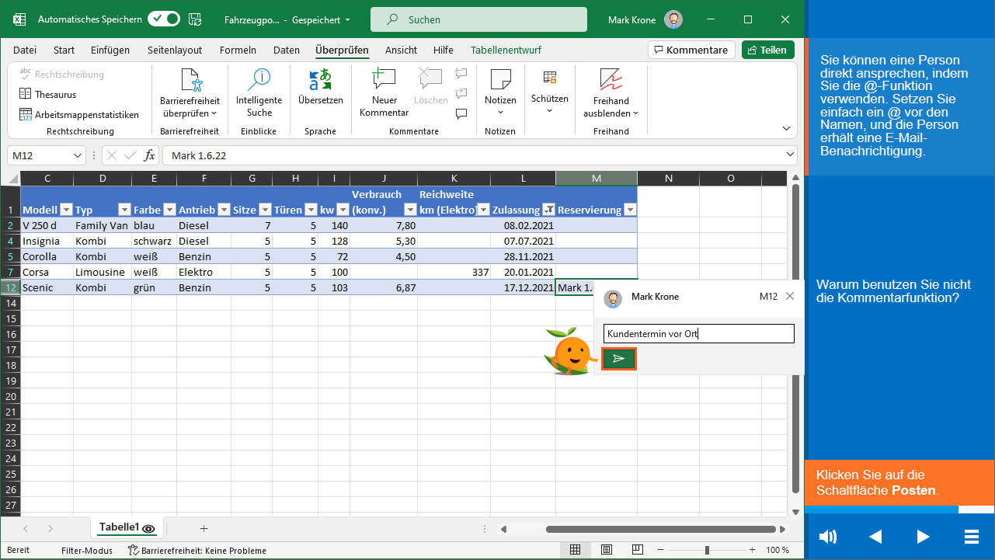
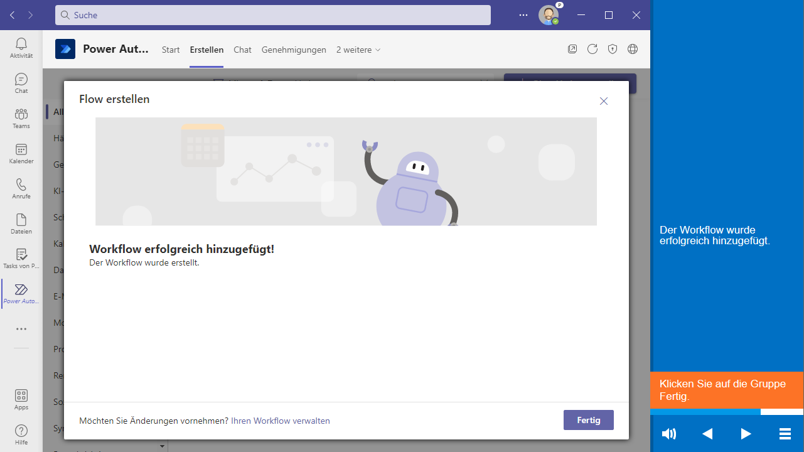
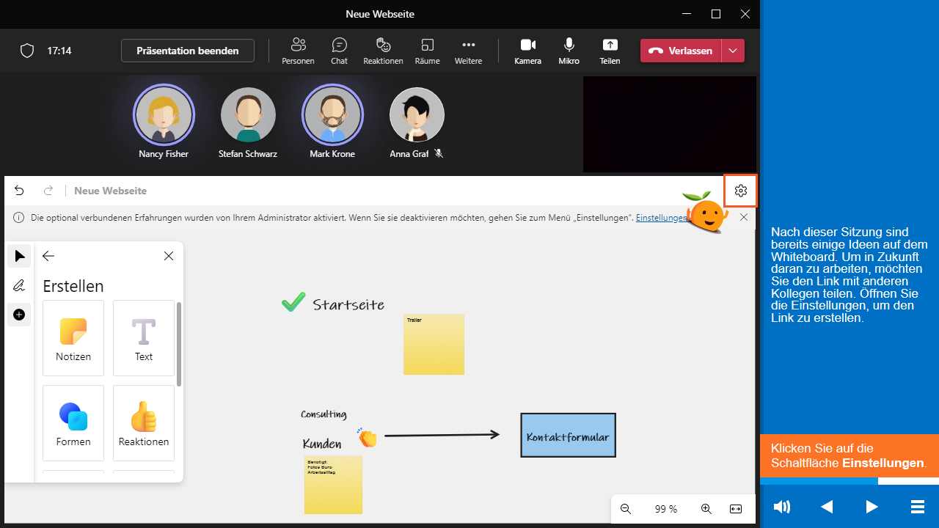
Workflow WBTs
Lernen Sie die neuen Möglichkeiten der Zusammenarbeit kennen
Nutzen Sie das Potential von Microsoft 365 durch das Kombinieren von Apps
10 kollaborative Prozesse
Max. Länge von 10-15 Minuten
Blick in die Workflow WBTs. Klicken Sie hier: Preview Workflow WBTs
Sprachen: de, en-us, fr, es, nl
Notes:
Szenarien in denen Sie Abläufe kennenlernen
Hier noch mal in Kürze:
10 Prozesse
10-15 min, somit gut zwischendurch in den Arbeitsalltag integrieren
Breite Vielfalt von Apps
Verschiedene Sprachen
Info zu Vollzugriff

Slide 23
Microsoft Empowerment by tts
Lernen mit tts
Termin: 14.10.2022 | 25.11.2022, 11:00 Uhr
Termin: 18.11.2022 | 09.12.2022, 11:00 Uhr
Termin: 11.11.2022 | 13.01.2023, 11:00 Uhr
Melden Sie sich gerne unter diesem Link für die kommenden Termine an: Microsoft 365 Empowerment von tts | Corporate Learning,

Slide 24
Übersicht der Workflow WBTs
Arbeiten Sie gemeinsam in einer gefilterten Excel-Liste | Nach Bearbeitung dieser Lerneinheit können Sie die Tabellenansicht verwenden, um eine Liste zu filtern, ohne die Ansicht der anderen zu stören und einen Kommentar in einer Excel-Tabelle hinterlassen. Nehmen Sie sich dafür etwa 15 Minuten Zeit.
Arbeiten Sie gemeinsam mit Teams Gruppenräumen und Whiteboard | Nach Bearbeitung dieser Lerneinheit können Sie Breakout Rooms einrichten, ein Whiteboard in Teams erstellen und das Whiteboard teilen. Nehmen Sie sich dafür 10 Minuten Zeit.
Arbeiten Sie kollaborativ mit Microsoft Edge - Das Microsoft Dashboard | Nach Bearbeitung dieser Lerneinheit können Sie auf Ihre Microsoft-Anwendungen und Dateien im Edge-Browser zugreifen, Dateien innerhalb des Microsoft Dashboards anpinnen und eine Datei vom Microsoft Dashboard aus mit Ihren Kollegen teilen. Nehmen Sie sich dafür etwa 8 Minuten Zeit.
Automatisierte Workflows in Teams | Nach Bearbeiten dieser Lerneinheit wissen Sie, was PowerAutomate-Workflows sind, wie Sie sie zu Teams hinzufügen und wie Sie einen automatisierten Workflow für Teams und Planner erstellen und verwenden. Nehmen Sie sich dafür etwa 10 Minuten Zeit.
Ein Teams-Meeting aufzeichnen und nachverfolgen | Nach Bearbeitung dieser Lerneinheit können Sie über Outlook auf eine Teams-Besprechung zugreifen, eine Besprechung aufzeichnen und den Bildschirm teilen und die Aufzeichnung wiederfinden. Nehmen Sie sich dafür etwa 15 Minuten Zeit.
Ein Teams-Meeting planen und vorbereiten | In dieser Lerneinheit lernen Sie, wie Sie in Outlook zu einer Besprechung in Teams einladen und Ihre Agenda mit OneNote teilen. Nehmen Sie sich dafür etwa 15 Minuten Zeit.
Erstellen Sie eine Umfrage mit Forms | Nach Bearbeitung dieser Lerneinheit können Sie Präsentationen aus PowerPoint heraus in Teams teilen und Umfragen mit Forms durchführen. Nehmen Sie sich dafür 10 Minuten Zeit.
Kollaboratives Arbeiten mit SharePoint, Teams und OneDrive | Nach Bearbeitung dieser Lerneinheit können Sie Verknüpfungen für Ordner zu OneDrive über SharePoint erstellen, von SharePoint aus auf ein bestimmtes Team in Microsoft Teams zugreifen und einen Ordner an den Schnellzugriff im Datei-Explorer anheften. Nehmen Sie sich dafür etwa 6 Minuten Zeit.
Teilen Sie eine gefilterte Excel-Liste für die Arbeit im Team | Nach Bearbeitung dieser Lerneinheit können Sie eine Liste teilen, Ihr Blatt schützen, damit andere es nicht versehentlich ändern können, und Zellen definieren, die andere bearbeiten dürfen. Nehmen Sie sich dafür etwas 15 Minuten Zeit.
Teilen statt senden – Dokumente in OneDrive | Nach Bearbeitung dieser Lerneinheit können Sie ein Dokument zur Bearbeitung für mehrere Benutzer freigeben, Zugriffsrechte bearbeiten und einen früheren Bearbeitungsstand wiederherstellen. Nehmen Sie sich dafür etwa 15 Minuten Zeit.

Slide 25
Fragen?
Wenn Sie Fragen haben, wenden Sie sich gerne an folgende E-Mail-Adresse:
MS-Empowerment@tt-s.com
Isabell Sauter I +49 151 1634 2572

